Slide 1

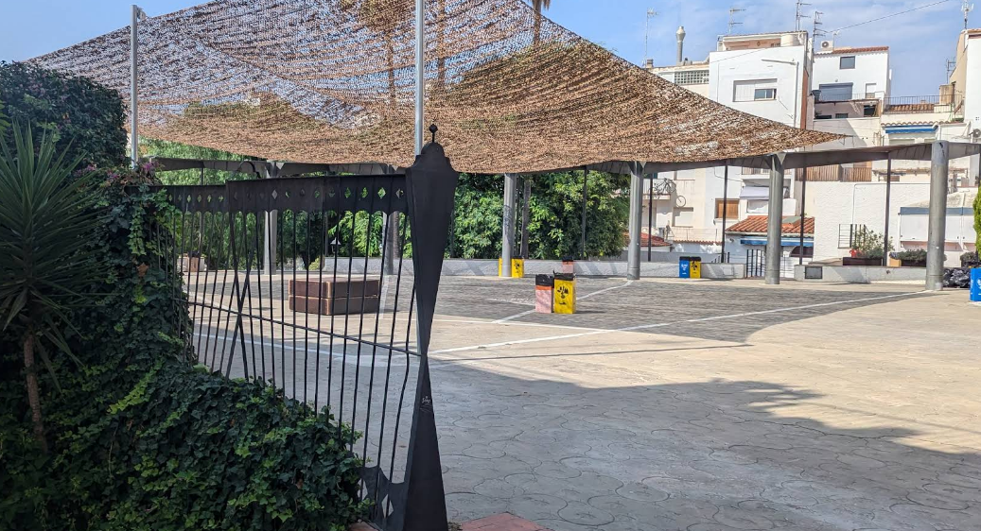
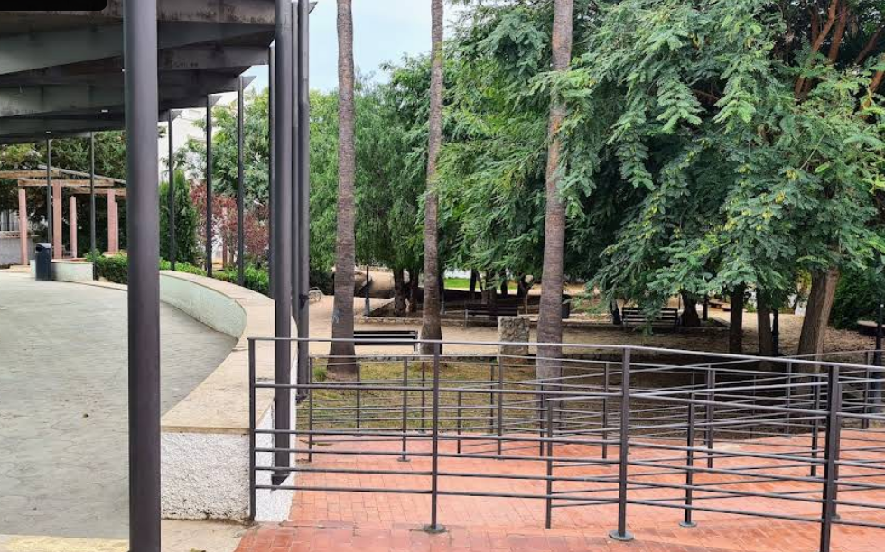
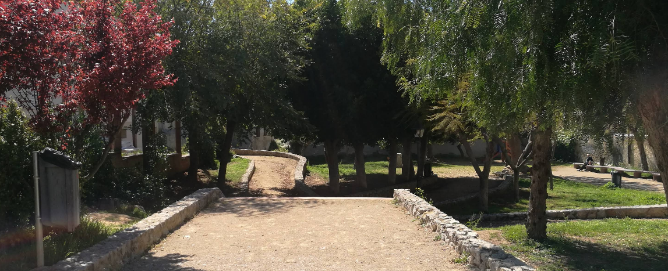
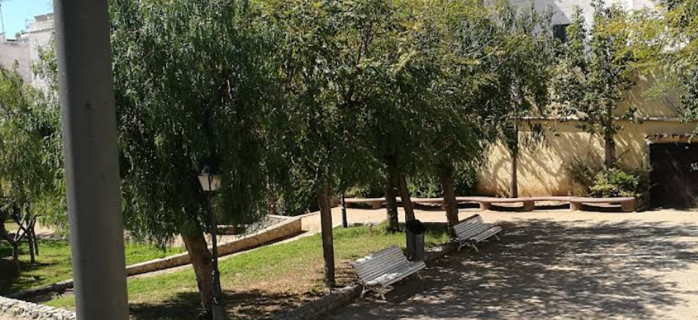
Proposta d’actuació a l’Hort de Can Falç
Alumnat de 4rt Curs 23-24 (Actualment 6è)
Anna Acebillo Guerra Arquitecta municipal
Imma Robert Carbonell Tècnica d’Acció climàtica

Slide 2
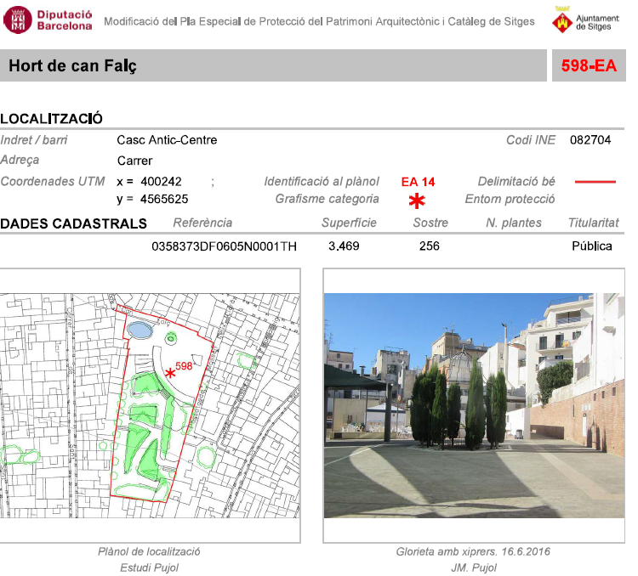
CONTEXT I ANTECEDENTS
Contractació:
S’ha redactat a través d’una contractació a l’Associació Catalana de Municipis l’empresa ARRIOLA & FIOL ARQUITECTES per la redacció del projecte bàsic i executiu de l’adaptació del jardí hort de Can Falç a parc climàtic, empresa amb trajectòria professional en relació a la Redacció de projectes i direcció d'obres per la restauració, conservació i intervenció en el patrimoni cultural i projectes espai públic.
Documentació prèvia disponible:
Estudi de programació dels parcs climàtics Sitges, per part de la Diputació de Barcelona.
Fitxa de parcs i jardins per part de la entitat Biodiversitat Sitges.
Estudi històric de Can falç, del Consorci de Patrimoni de Sitges.
Presentació amb propostes d’actuació, del partit polític Fets per Sitges amb l’assessorament de Beli Artigas Coll.
Fitxes de la modificació del Pla Especial de Protecció del Patrimoni Arquitectònic del Catàleg de Sitges.
Procés participatiu: Recuperem l’hort de Can Falç, per part dels alumnes de l’escola Miquel Utrillo.
Validació d’Organismes implicats: COTEPAS, Departament de Festes, Taula del Verd Urbà,
Diputació de Barcelona i Consorci del Patrimoni de Sitges.

Slide 3
Presentació del Projecte
“Recuperem l’Hort de Can Falç”

Slide 4


Slide 5
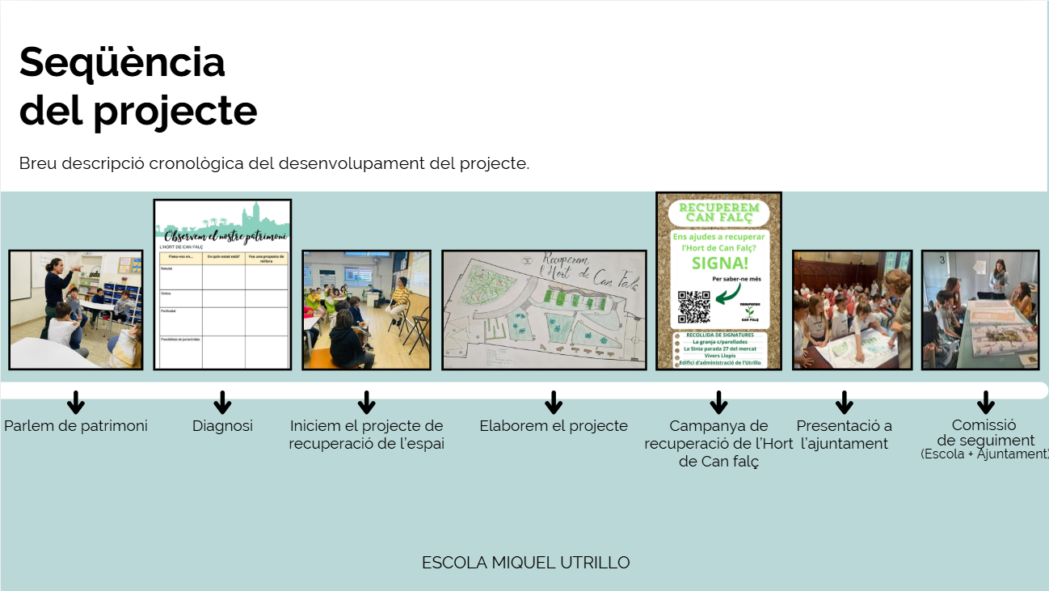

Slide 6
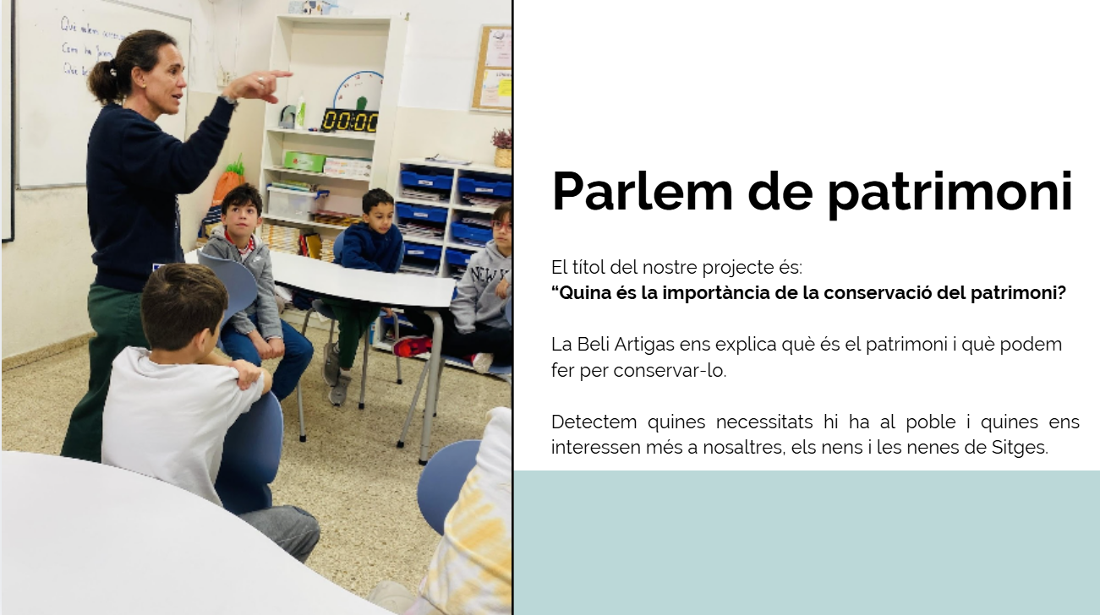

Slide 7
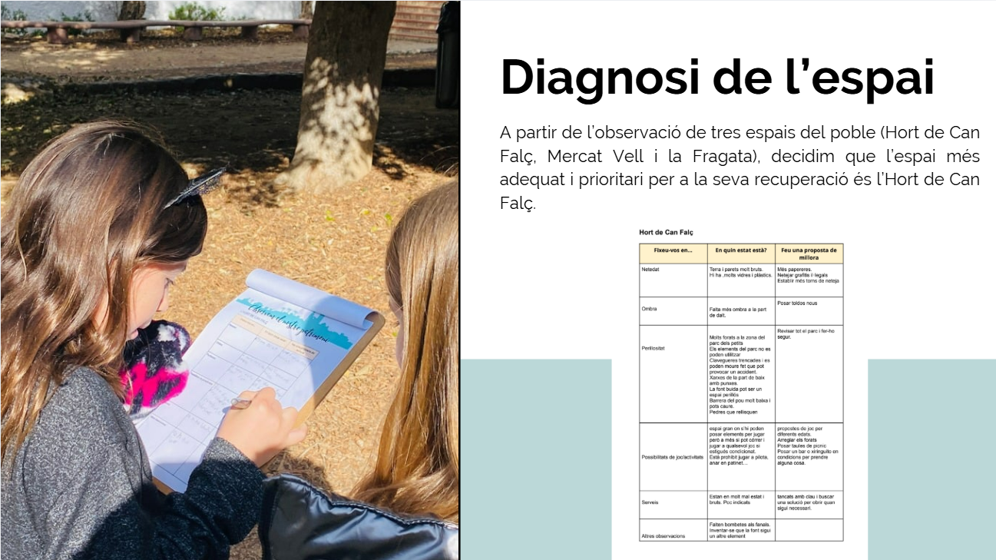

Slide 8
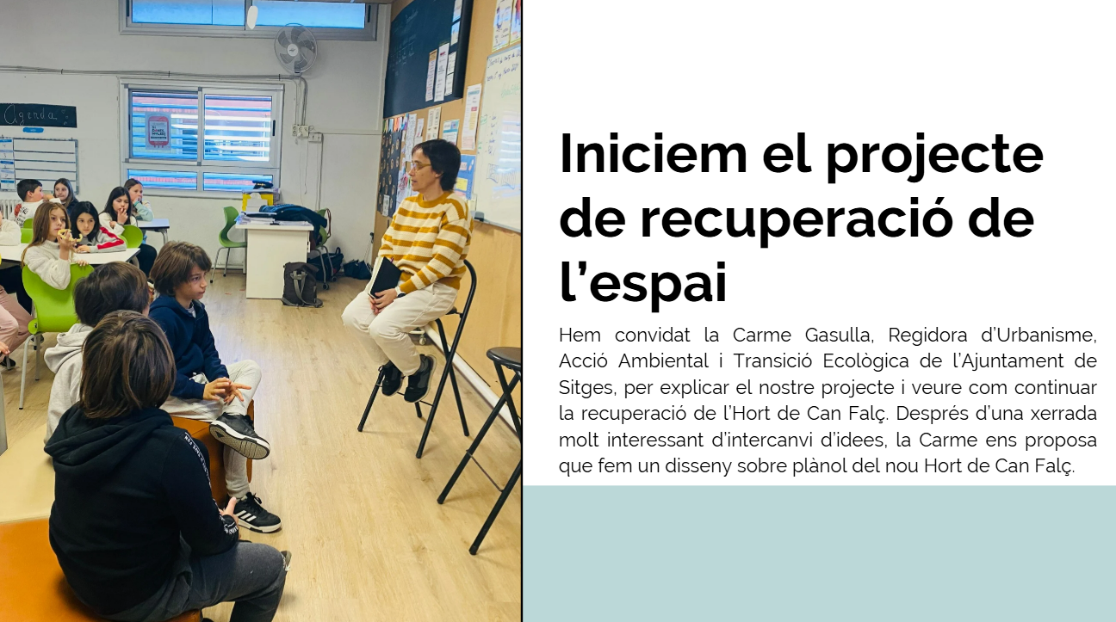

Slide 9
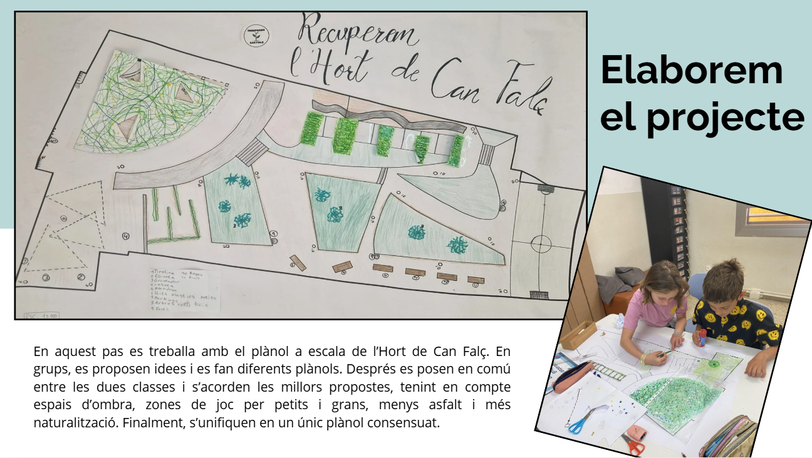

Slide 10
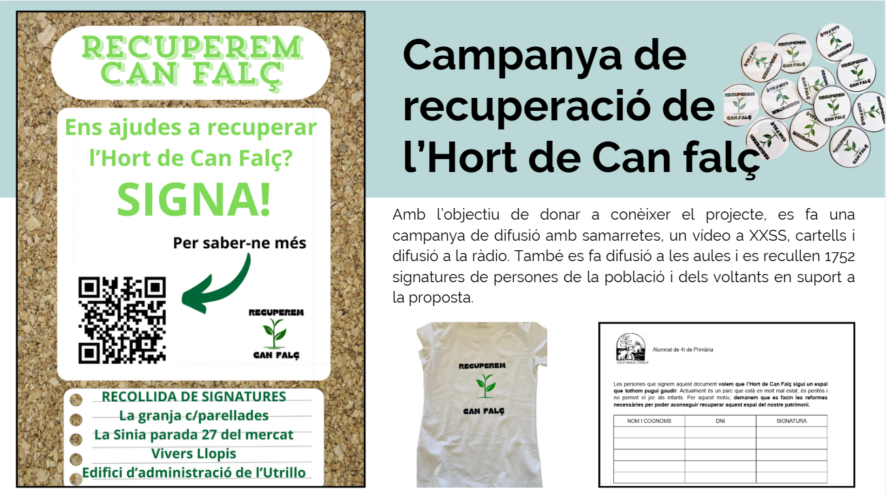

Slide 11
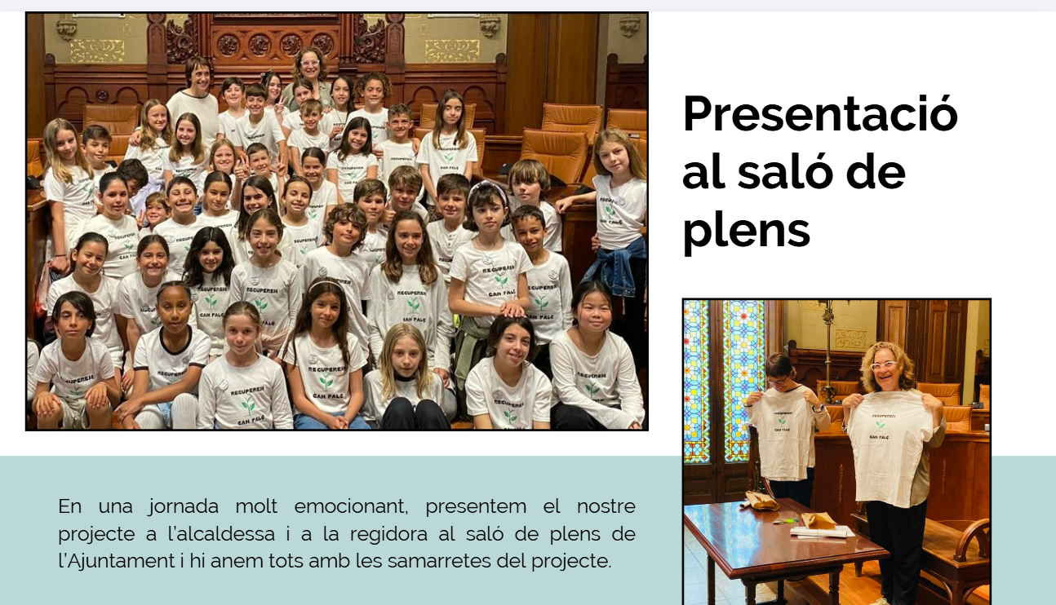

Slide 12
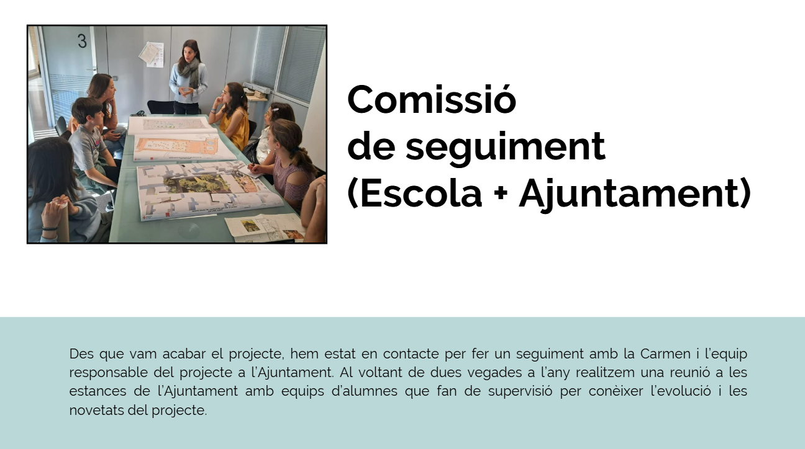

Slide 13
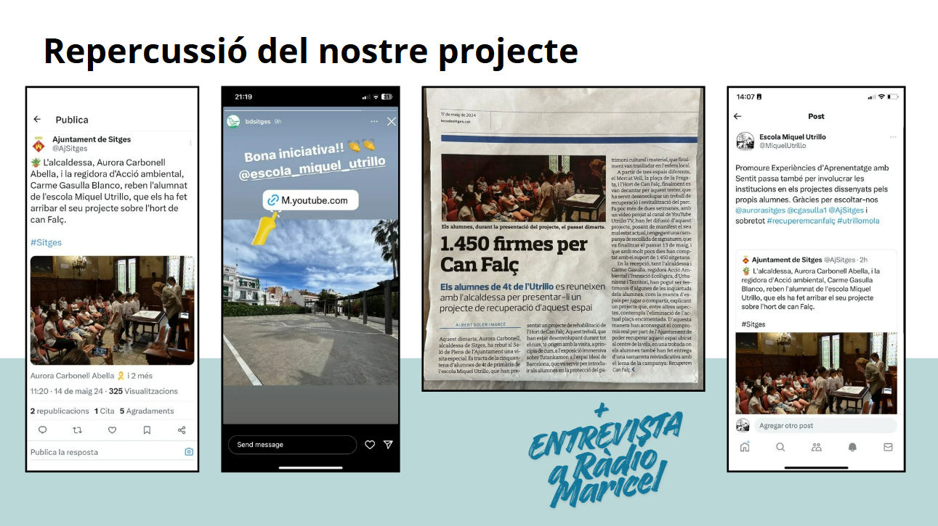

Slide 14
Presentació del projecte per a l’adaptació del jardí de l’Hort de Can Falç com a parc climàtic

Slide 15
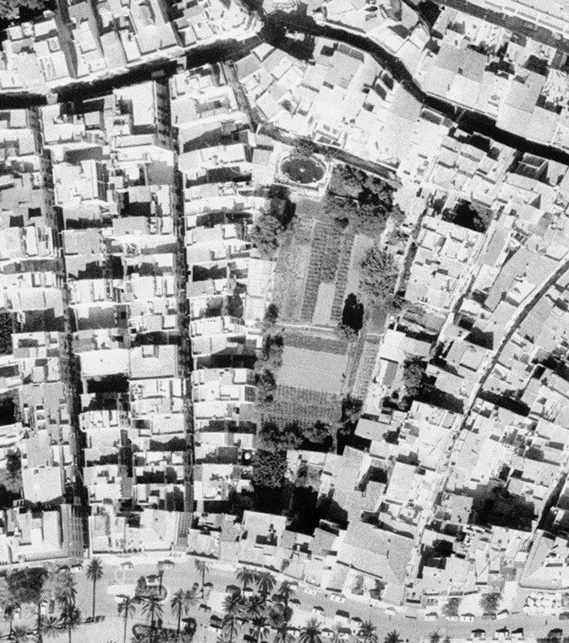
OBJECTIUS PRINCIPALS:
  Refugi climàtic. Pla Clima 2050 (Ple Març 2026). Desplegament i consolidació d’una xarxa de parcs climàtics a Sitges com a resposta al canvi climàtic. (Mobiliari, Ombra, aigua, vegetació).
  Rehabilitar l’espai actual degradat i insegur.
  Millorar l’accessibilitat i obrir nous recorreguts urbans.
  Revaloritzar el patrimoni de Can Falç i el seu entorn.
  Recuperar elements històrics (font, terrasses, xiprers, murs, etc.).
  Mantenir l’amfiteatre com a espai d’activitats.
  Crear espais d’estada tranquils i de qualitat paisatgística.
  Incorporar jocs infantils, serveis i un gran tobogan.
  Visió a llarg termini, amb la integració d’un manteniment posterior a l’execució.

Slide 16
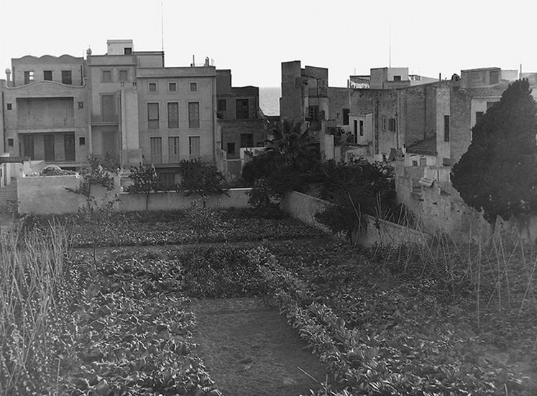
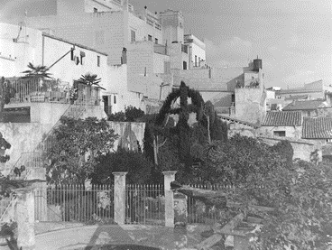
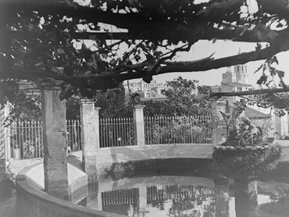
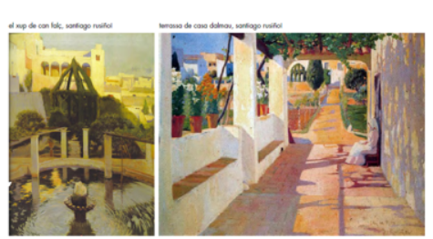
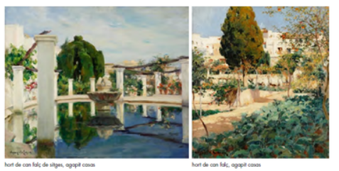
JUSTIFICACIÓ DE LA SOLUCIÓ ADOPTADA
1. Dignificar aquest espai. Millorar l’accessibilitat.
2. Context històric del jardí
Estudi de la història del lloc que pugui inspirar i justificar la intervenció des d’un punt de vista patrimonial. Rehabilitació, recuperació i reforma dels elements catalogats individualment tals com:
  Treballs de restauració del Xup de Can Falç
  Treballs de restauració de la glorieta de xiprers, de planta octogonal i superfície de perfils laminats d'acer.
  Recuperació d’espais d’estada, tranquils, de lectura, que recuperin la imatge que els pintors modernistes havien copsat.

Slide 17
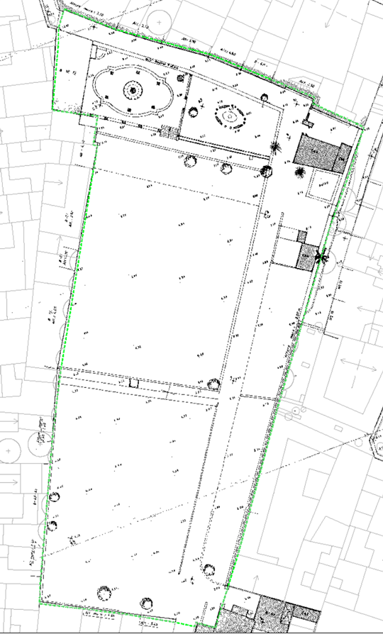
3. Reinterpretació dels bancals de cultiu originals
El jardí, l’hort original, s’organitzava amb un sistema de terrasses que s’esglaonaven des de l’entrada del carreró de can Falç fins a la cota inferior de la portalada de la masia. Aquestes terrasses facilitaven el cultiu de l’hort i de la jardineria.
Es planteja la reinterpretació dels bancals originals com a sistema de terrasses adaptades a la topografia existent, recuperant la lògica històrica del jardí-hort i reforçant la relació entre paisatge, cultiu i ús públic de l’espai.
El jardí-hort de Can Falç s’origina en els horts de la masia de Can Dalmau, evolucionant cap a un hort productiu vinculat a la masia i un jardí romàntic. En conseqüència, s’incorporen al projecte quatre horts de plantes aromàtiques, recuperant la zona d’horts original documentada en les imatges històriques.
Recorreguts accessibles.

Slide 18
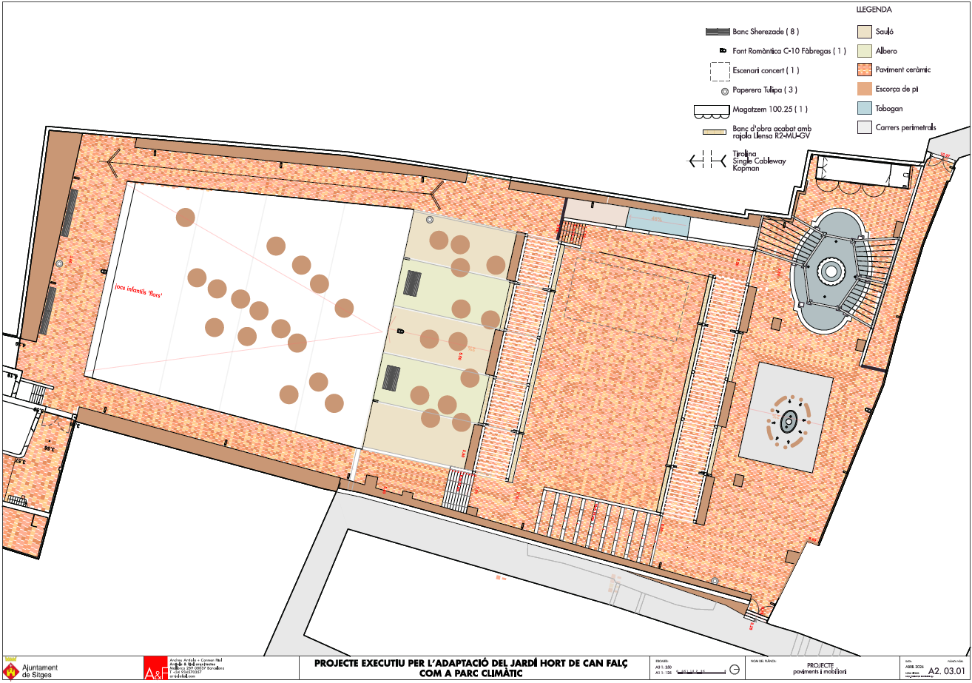
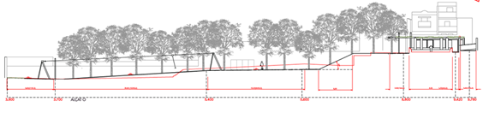
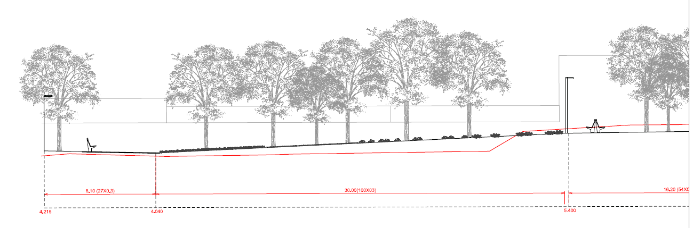
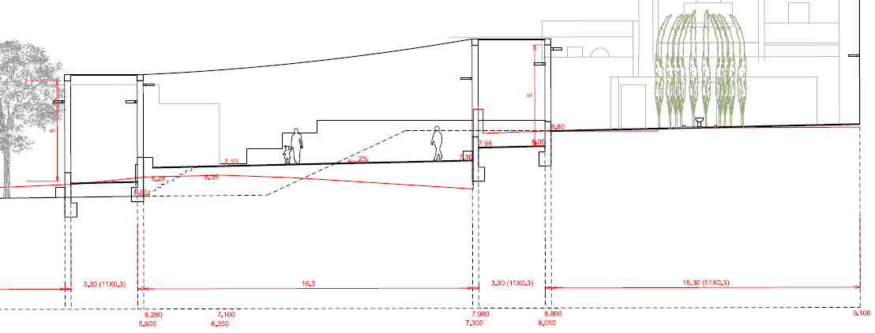
El Jardí s’organitza amb terrasses que salven el desnivell des de la part alta del jardí fins a la part baixa que culmina amb la futura connexió amb la Masia de Can Falç.
Major visibilitat i percepció més unitària de tot l’espai proporcionant més seguretat als usuaris

Slide 19
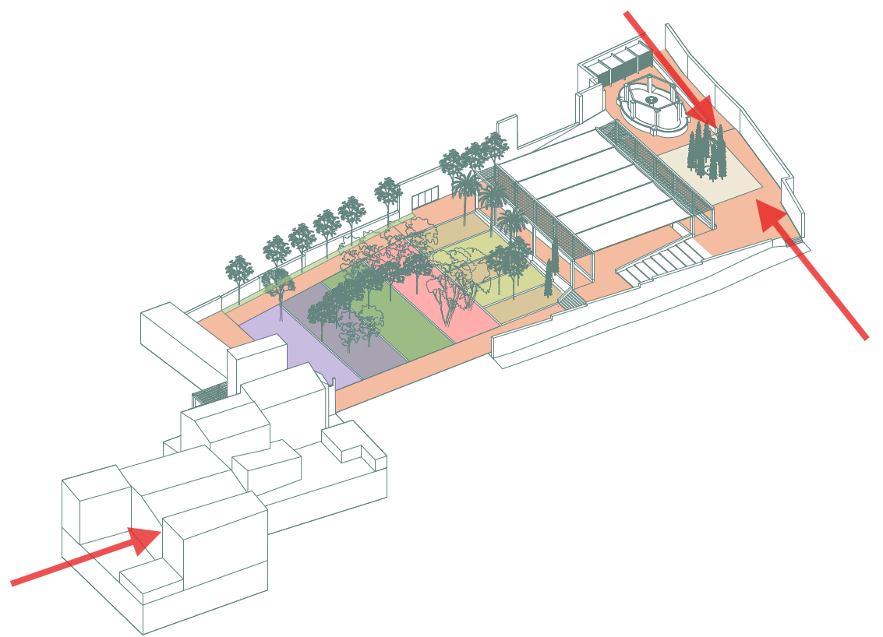
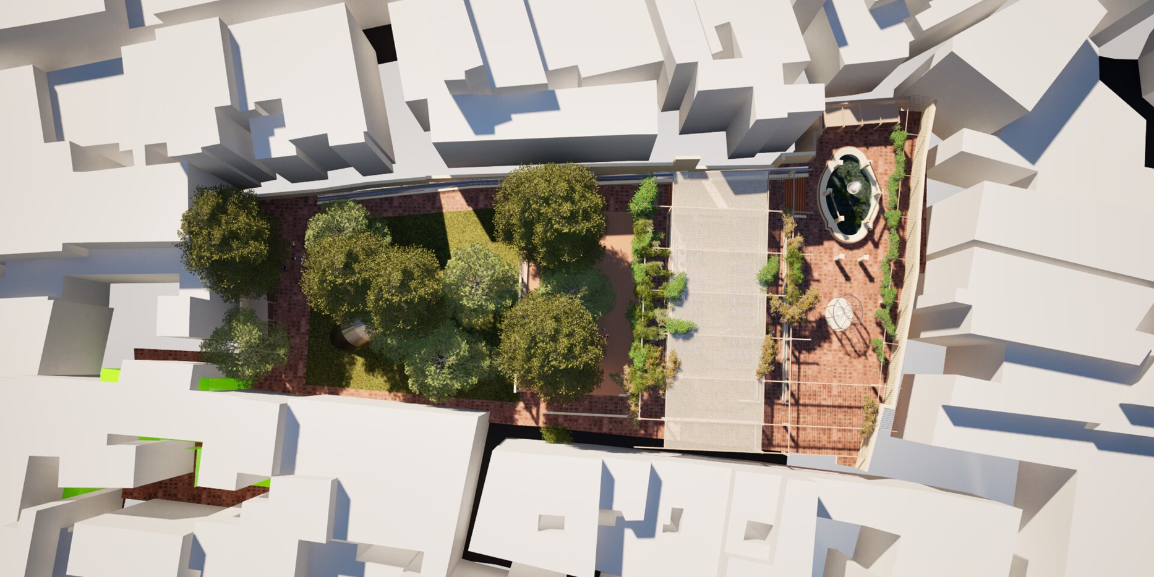
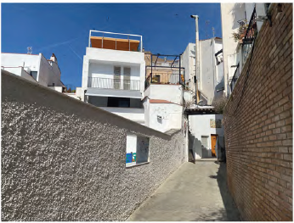
4. Proposta a futur: connexió entre la Masia de Can Falç i el Jardí de Can Falç.
Nou recorregut de vianants des del Passeig de la Ribera fins al Cap de la Vila, eliminant la barrera visual de l’accés des del Carrer de les Parellades.
Acord de col·laboració amb la Diputació de Barcelona.
19

Slide 20
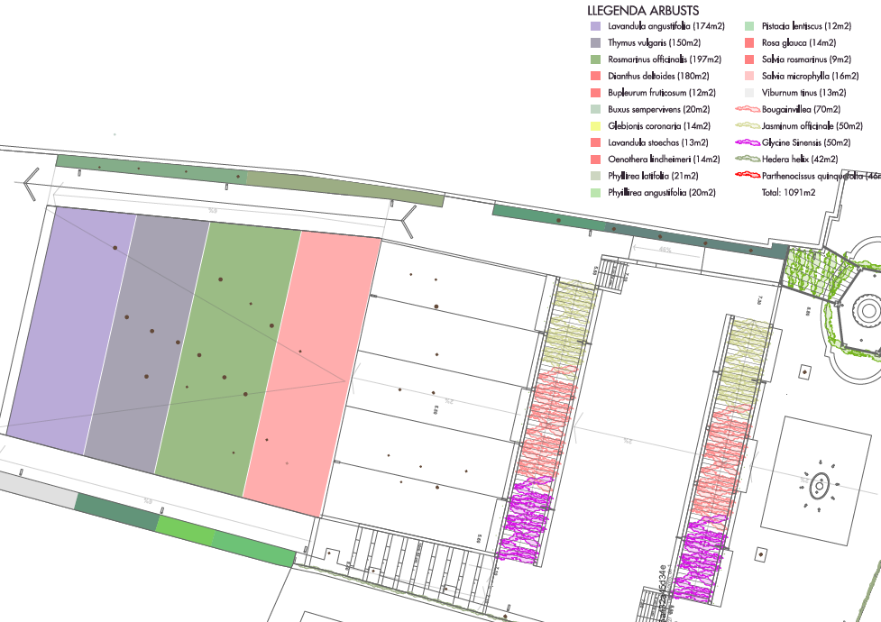
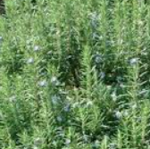
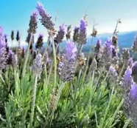
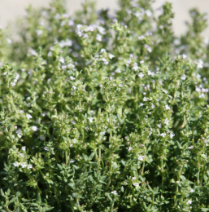
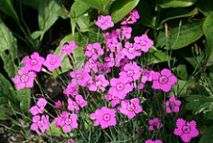
5. Creació d’un refugi climàtic, ombra i sostenibilitat
Es proposa la creació d’un refugi bioclimàtic mediterrani que garanteixin confort tèrmic i qualitat ambiental durant tot l’any. Mitjançant:
Pèrgoles i tendals amb malla d’ombreig
Estructures es complementen amb vegetació enfiladissa (Glicina, gessamí, lligabosc i buguenvíl·lea que garanteixen ombra, color i fragància)
Horts plantes aromàtiques
Horts de plantes aromàtiques
Romaní
Lavanda
Farigola
Dianthus
deltoides
20

Slide 21
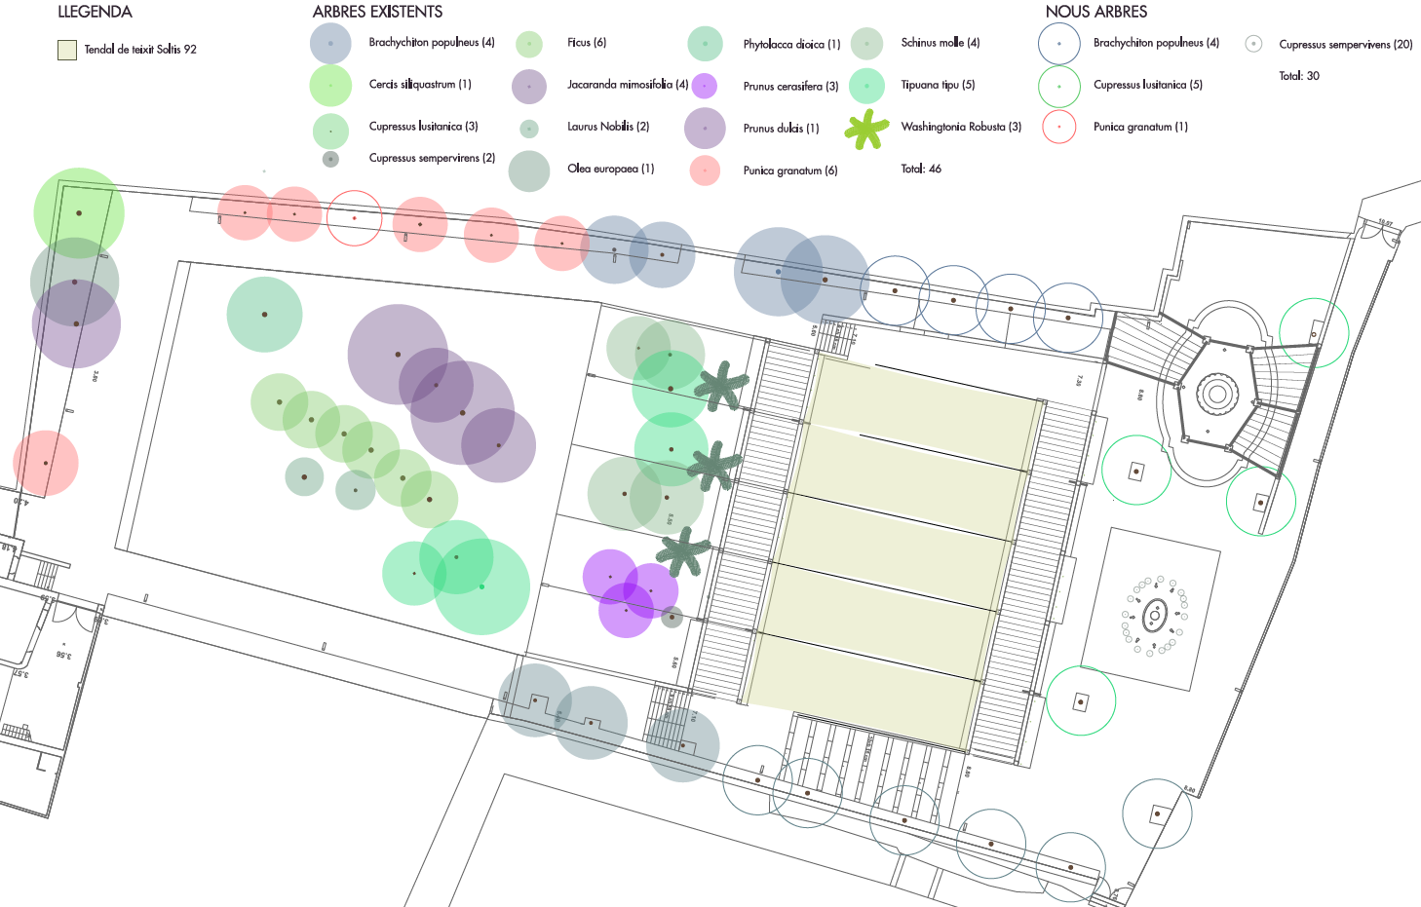
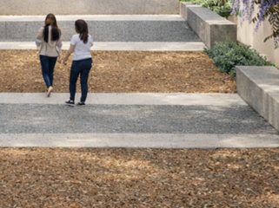
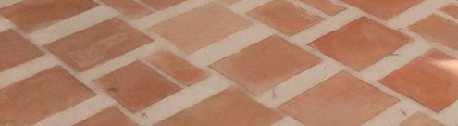
Es garanteix la conservació i potenciació de l’arbrat existent.
Trasplantament Washingtonia existent i esporga selectiva per elevar la capçada fins als 4–5 metres, afavorint la permeabilitat visual i la ventilació natural.
S’incorporen 30 arbres autòctons amb l’objectiu de generar un espai fresc, ombrívol i segur, incrementant la biodiversitat i el confort ambiental.
Aquest sistema es completa amb l’ús de materials sostenibles en la seva pavimentació per la coherència global del refugi climàtic.
Instal·lació de SUDS (Sistemes Urbans de Drenatge Sostenible).
21

Slide 22
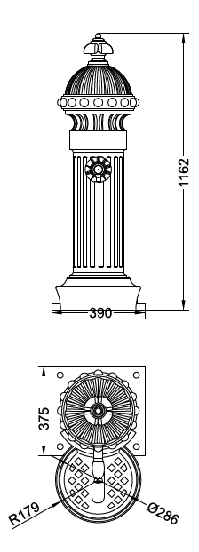
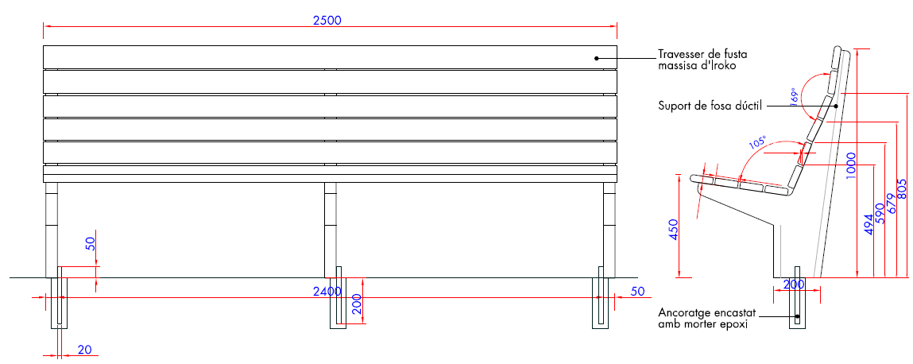
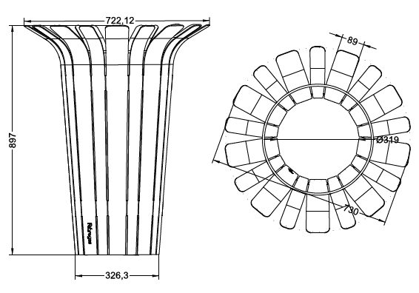
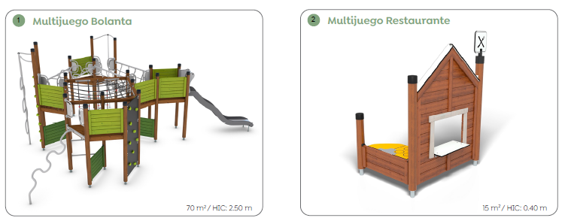
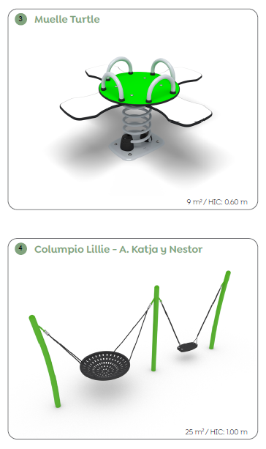
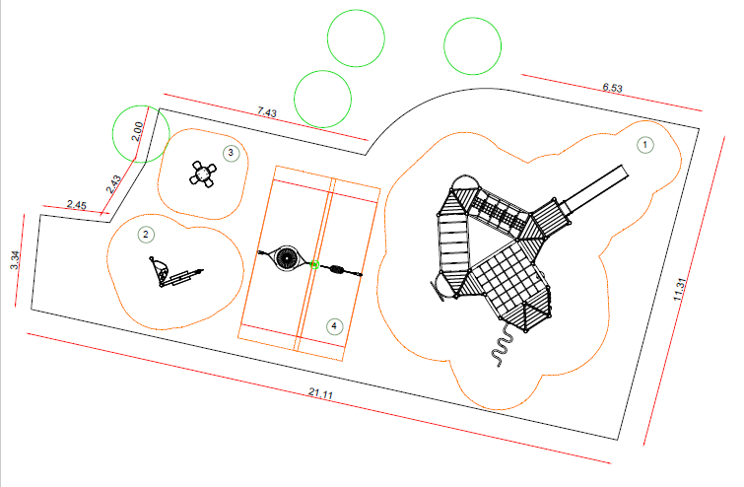
6. Mobiliari Joc infantil
A la zona més baixa del hort s’integra un parc infantil amb la majoria de propostes de l’escola Miquel Utrillo. On sol·licitaven:
Tirolina
Tobogan
Cuineta (nens 0-3 anys)
Gronxador
Rocòdrom
Aparcament de bicicletes
Fonts romàtica c-10 (2)
Bancs Sherezade (8)
Papereres tulipa (3)
22

Slide 23
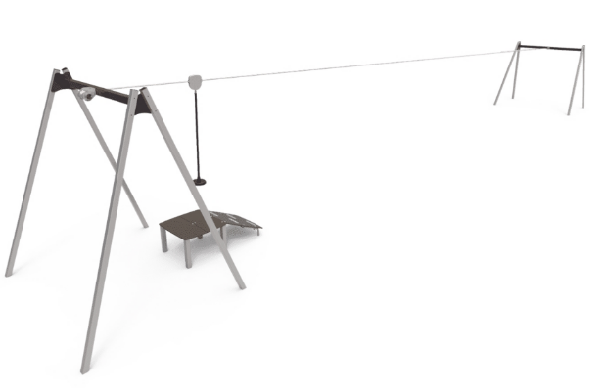
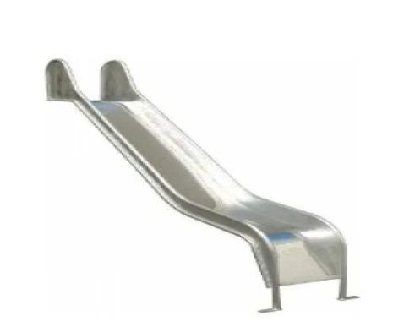
23

Slide 24
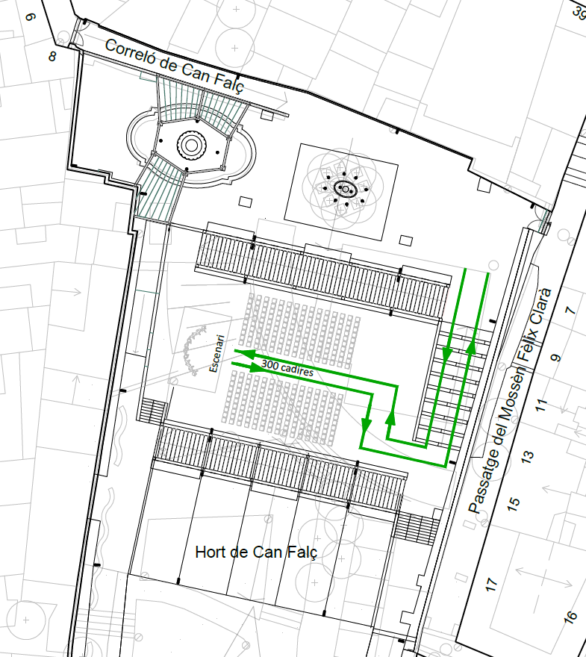
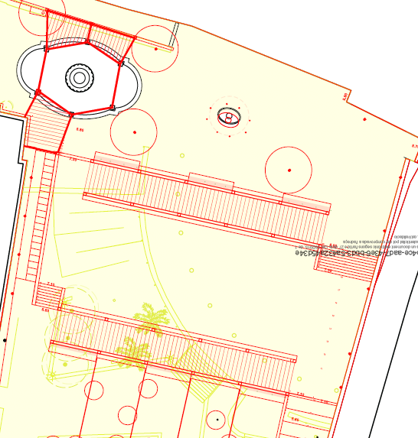
7. Amfiteatre
Es proposa el manteniment de l’amfiteatre com a espai de reunió i d’esdeveniments, evolucionant la seva configuració actual de semiesfera cap a una estructura de geometria rectangular.
Aquesta transformació permet una major funcionalitat de l’espai, una millor accessibilitat, una circulació interna més eficient i, en conseqüència, una major polivalència d’usos per a activitats culturals, socials i comunitàries.
Plànol d’emplaçament de l’ acte dels versos de la Festa Major
24

Slide 25
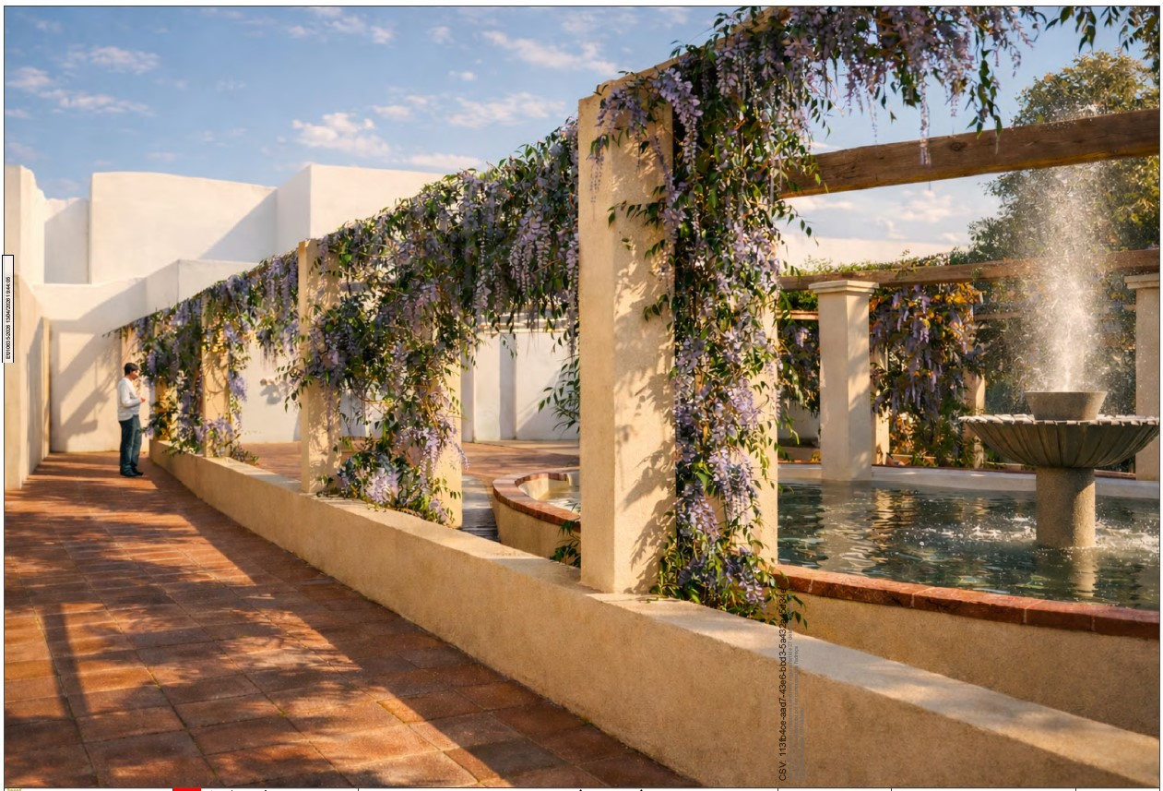

Slide 26
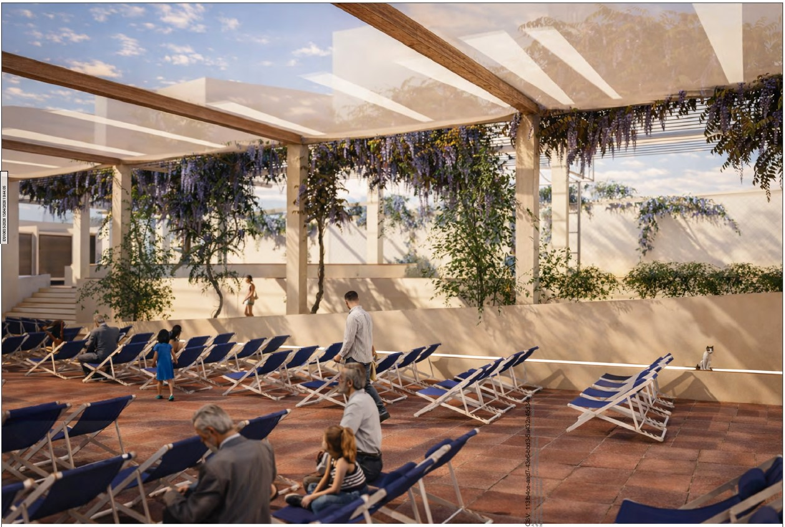

Slide 27
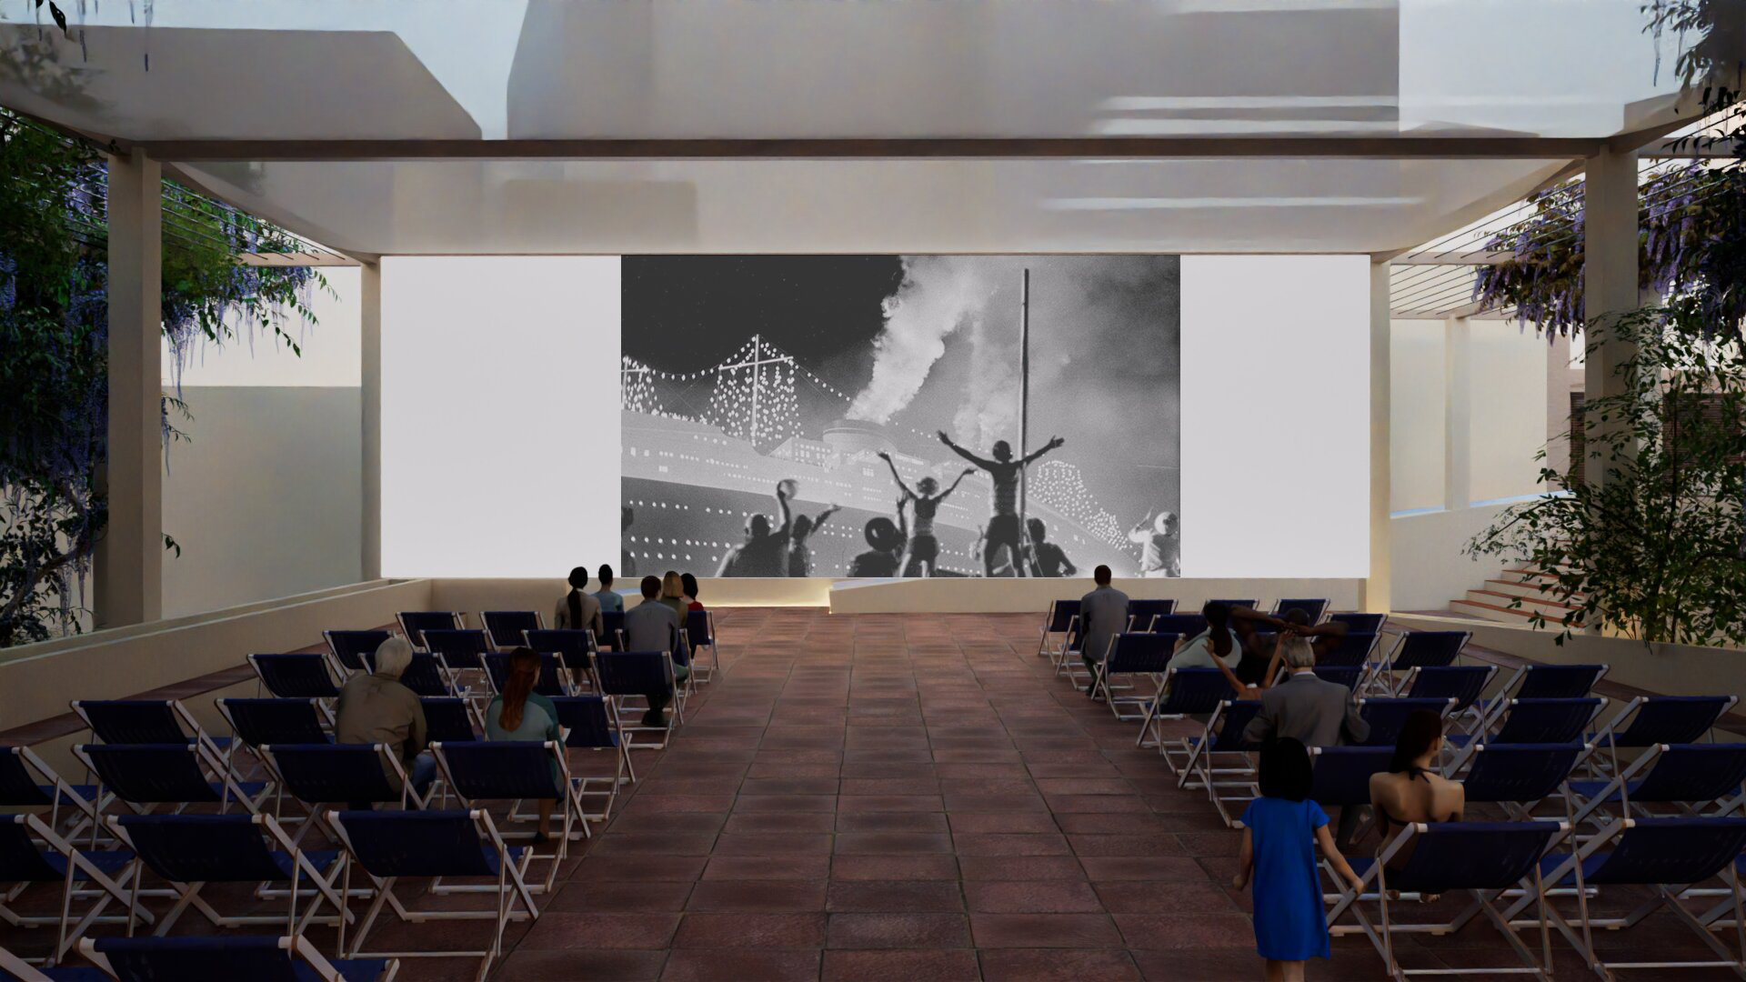

Slide 28
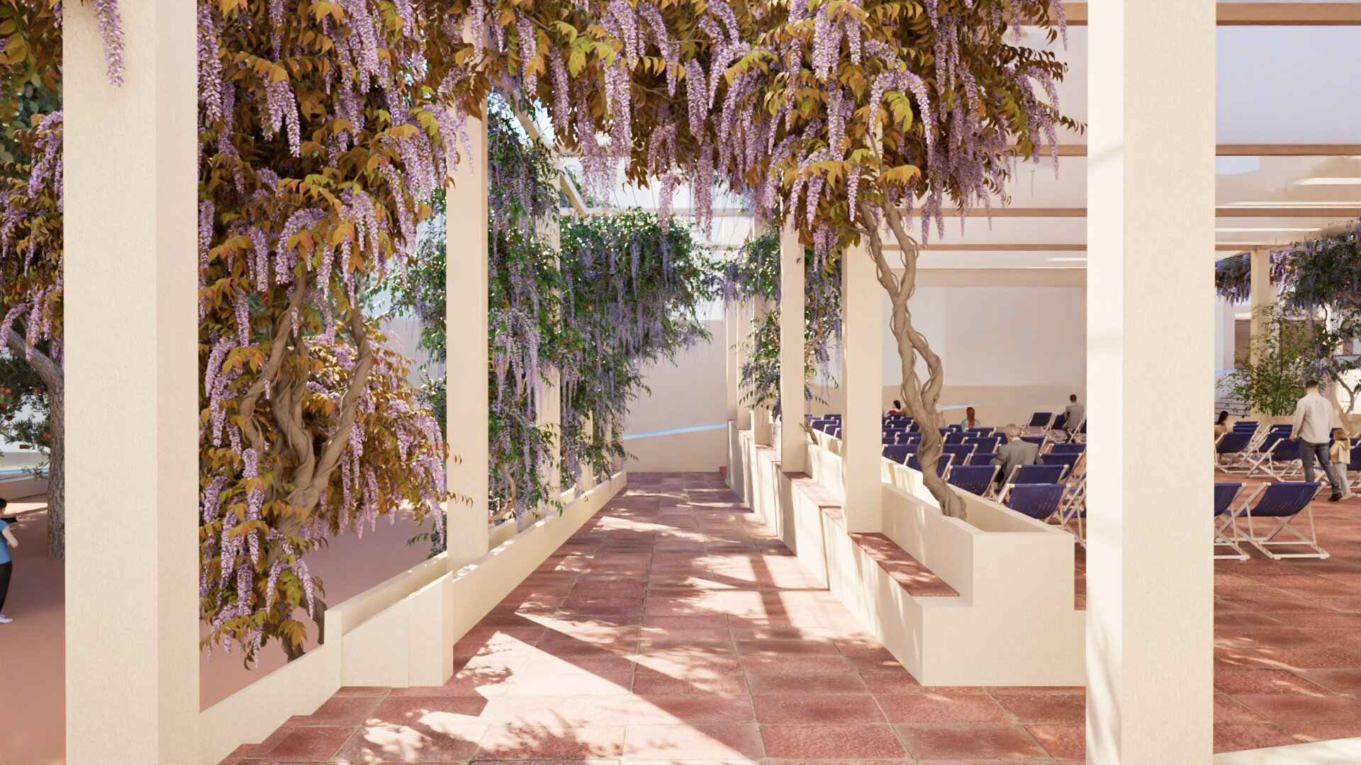

Slide 29


Slide 30


Slide 31
PRESSUPOST TOTAL de l’actuació: 1.760.007,09 €
PRINCIPALS PARTIDES:
Fonaments, murs, pèrgoles, bases i paviments 478.865,51€
Jardineria 110.896,35€
Jocs infantils i mobiliari urbà 145.130,98€

Slide 32
Gràcies
per la vostra atenció!

